Slide 1
welkom

Slide 2
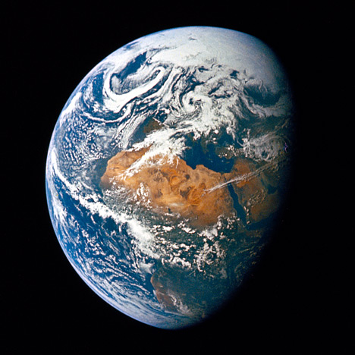
Setting the scene

Slide 3
… % van alle data
die de mensheid
ooit heeft gecreëerd
is pas
de laatste 2 jaar ontstaan.
65%

Slide 4
… % van die data
is
ongestructureerd.
90%

Slide 5
Data-analysten
besteden gemiddeld
…%
van hun tijd aan het
opschonen van data
voordat ze er iets mee kunnen.
50%

Slide 6
Overheden claimen
dat zij
…%
efficiënter werken
als gevolg van
Datagedreven Werken.
20%

Slide 7
…% van de leiders binnen overheidsorganisaties
zeggen
betere besluitvorming
te kunnen doen
dankzij data.
70%

Slide 8
Perfect Storm
evolutie van data
exponentiële technologie
data als
‘asset’
4all
de maatschappij
A.I.

Slide 9
Aan de slag!
De reset van organisaties

Slide 10
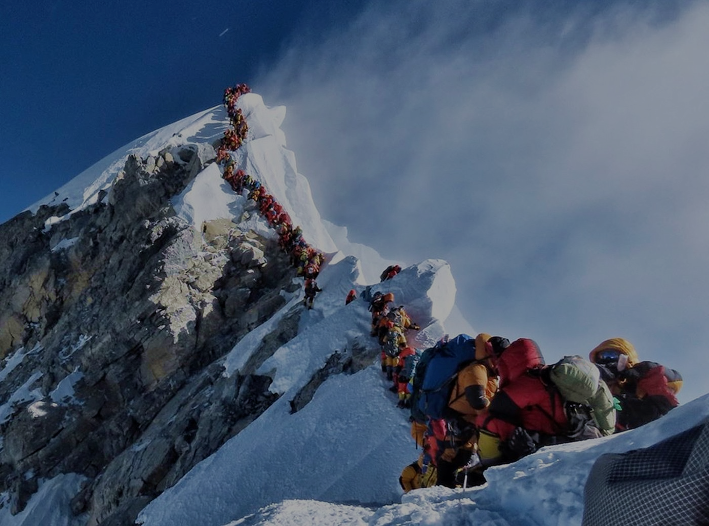
Data-projecten
70%
…% van alle projecten rondom data en transformatie halen hun targets niet.
58%
42%
projectopzet
tijdens project-executie
is niet
first-time-right

Slide 11
“schrijf er eens iets over….”
DATAGEDREVEN
WERKEN

Slide 12
Data-driven work means making decisions based on facts. These facts are derived from data.
Data-driven working is management based on raw facts and raw data. This means decisions are made faster, better and more accurately.
Datagedreven werken is het consequent, dagelijks, wekelijks analyseren en sturen op basis van (onbewerkte) feiten en data.
DATAGEDREVEN
WERKEN
BESLISSEN
A data-driven company is one that collects and processes data to arrive at actionable insights and uses these insights to make better informed decisions.
DMbok: data-driven work …..making informed decisions and guiding business operations based on data analysis / insights

Slide 13
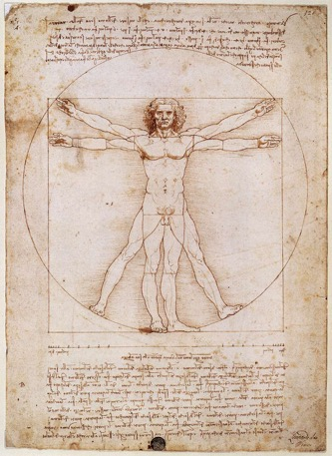
lectuur
98%
DATAGEDREVEN
WERKEN
INTROSPECTIE

Slide 14
“ …cultuur van enthousiasme
en toewijding aan data”
DATA
GEDREVEN
WERKEN
EMOTIE
RATIO
“ …samensmelt met
rationele operationele uitvoering
en besluitvorming…”

Slide 15
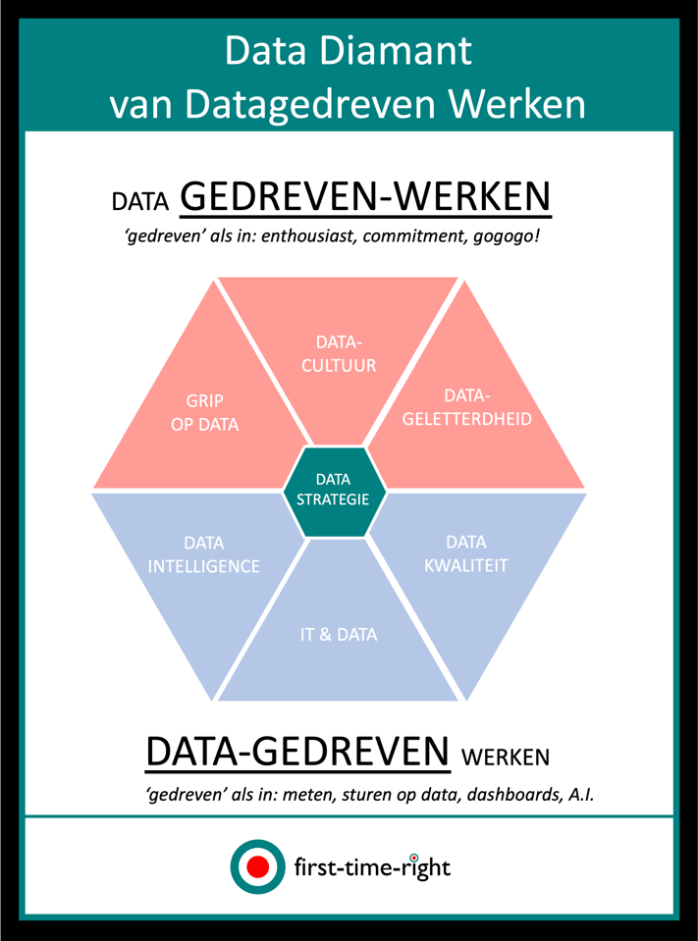
Best practice

Slide 16
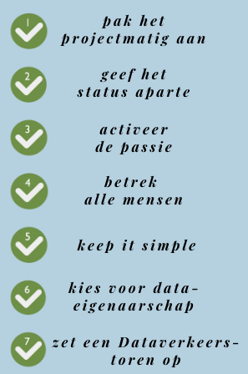
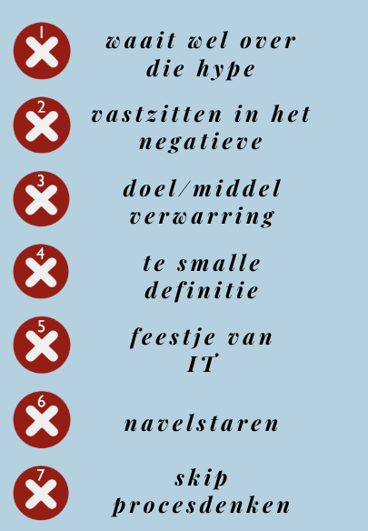
7 Do’s & 7 Don’ts

Slide 17
“schrijf er eens iets over….”
voor bedrijven en overheid
‘perfect storm’
focus op setup / first time right
ratio & emotie in balans
delen ‘gouden tips’

Slide 18
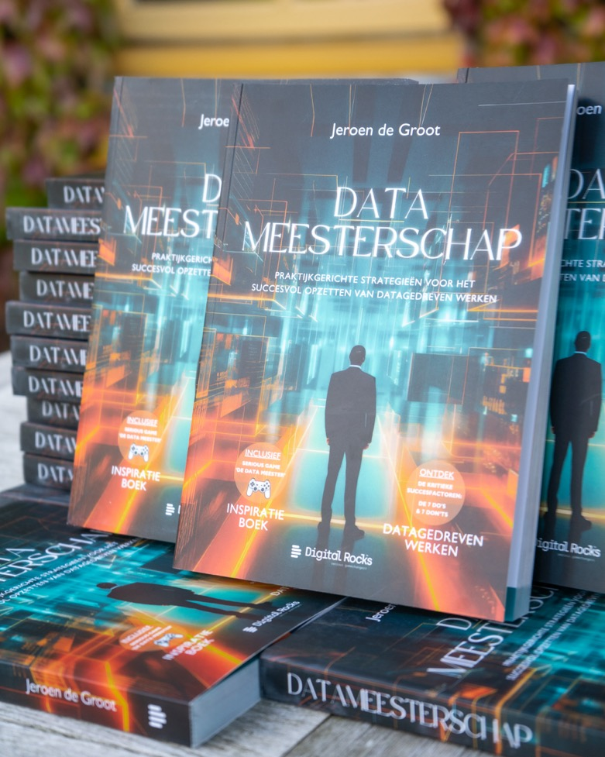
Eerste exemplaar….

Slide 19
Dank!
www.datameesterschap.nl

